Slide 1
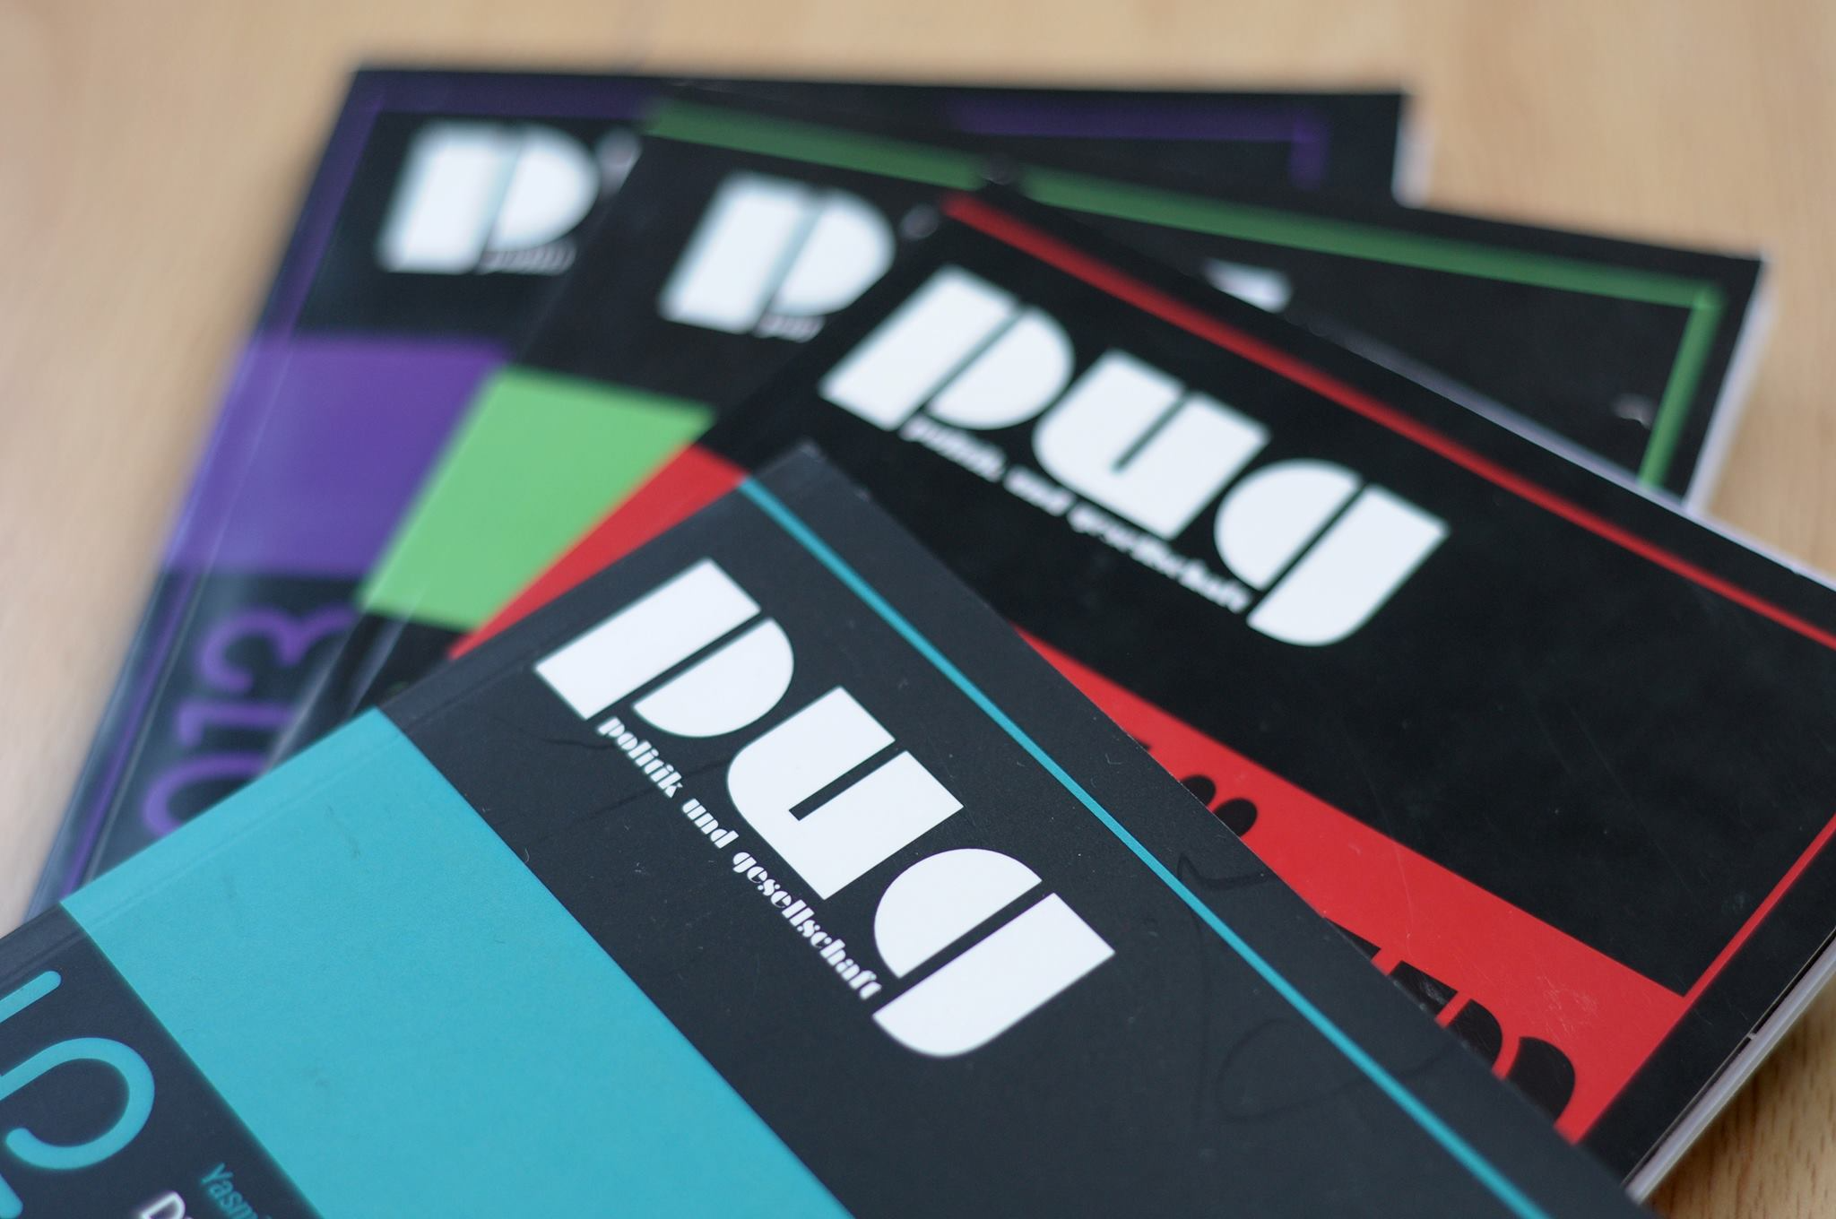

Slide 2
Was ist die „pug“?
Politik und Gesellschaft - Forum für junge Politikwissenschaft e.V.
Studentisches Magazin von Studierenden für Studierende
Erscheint einmal pro Semester

Slide 3
Was machen wir?
Redaktionelle Arbeit
Verkauf und Vermarktung des Magazins
Social Media Betreuung
Layouten des Magazins mit Adobe InDesign

Slide 4
politik und gesellschaft – Forum
für junge Politikwissenschaft e.V.

Slide 5
Warum sollte ich mich engagieren?
Erste Erfahrungen im wissenschaftlichen Arbeiten
Eigene Publikationsmöglichkeiten in Form von Essays, Interviews, Artikel etc.
Möglichkeit der Übernahme redaktioneller und vereinsinterner Ämter
6 Credit-Points

Slide 6
Wie kann ich mitmachen?
Sprecht mich nach der Veranstaltung an!
Instagram: pug_bonn
politikundgesellschaft@gmail.com

Slide 7
Wir freuen uns auf euch!

